Slide 1

挑战信息学奥林匹克
C++程序设计（1-6）
循环结构程序设计-1

Slide 2
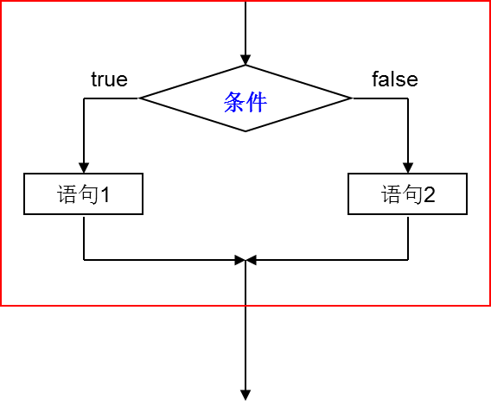
程序控制结构
开始
条件表达式
false
语句；
true
循环体
语句；
结束

Slide 3
程序控制结构
顺序结构
输入、输出语句（cin;cout;scanf();printf()）
赋值语句（变量=表达式;变量++;变量--）
分支结构
If分支语句
switch多分支语句
循环结构
for循环语句
while循环语句
do while

Slide 4
For循环语句
格式一
for (表达式1;表达式2;表达式3)
{
循环体语句组；
}
例:
int n=10;
for (int i=1;i<=n;i++)
{
循环体语句组；
}

Slide 5
For循环语句
格式一
for (表达式1;表达式2;表达式3)
{
循环体语句组；
}
例:
int n=10;
for (int i=1;i<=n;i++)
{
循环体语句组；
}
例:
int n=10;
int i;
for (i=1;i<=n;i++)
{
循环体语句组；
}

Slide 6
For循环语句
格式一
for (表达式1;表达式2;表达式3)
{
循环体语句组；
}
例:
int n=10;
for (int i=1;i<=n;i++)
{
循环体语句组；
}
计算表达式1
表达式2
false
true
循环体语句
计算表达式3
for 后面的语句

Slide 7
For循环语句
int n=10;
for (int i=1;i<=n;i++)
{
cout <<i<<“ “；
}
输出：
1 2 3 4 5 6 7 8 9 10

Slide 8
For循环语句
int n=10;
for (int i=n;i>=1;i--)
{
cout <<i<<“ “；
}
输出：
10 9 8 7 6 5 4 3 2 1
int n=10;
for (int i=1;i<=n;i++)
{
cout <<i<<“ “；
}
输出：
1 2 3 4 5 6 7 8 9 10

Slide 9
For循环语句
i=i-2
int n=10;
for (int i=n;i>=1;i-=2)
{
cout <<i<<“ “；
}
输出：
？
请思考

Slide 10
循环实例
输出1~20之间的偶数
输出1~20之间的奇数
输出26个小写字母
求1+2+3+4……+100
求1*2*3……*20

Slide 11

循环实例
输出1~20之间的偶数
输出1~20之间的奇数
输出26个小写字母

Slide 12

循环实例
输出1~20之间的偶数
输出1~20之间的奇数
输出26个小写字母

Slide 13

循环实例
输出1~20之间的偶数
输出1~20之间的奇数
输出26个小写字母

Slide 14
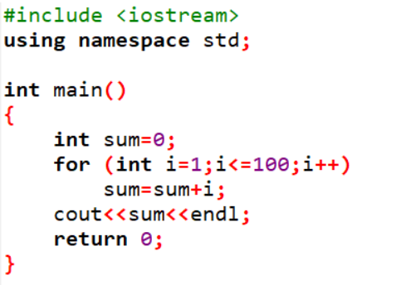
循环实例
求1+2+3+4……+100
求1*2*3……*20

Slide 15
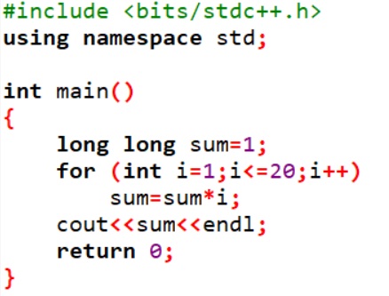
循环实例
求1+2+3+4……+100
求1*2*3……*20 （20!）

Slide 16
求阶乘和
计算1+1*2+1*2*3+…+1*2*3…*n
t=1
s=0
t=t*i s=s+t
i=1 1*1=1 0+1=1
i=2 1*2=2 1+2=3
i=3 2*3=6 3+6=9
……
i=n 1*2*3…*n 1!+2!+3!+…+n!

Slide 17
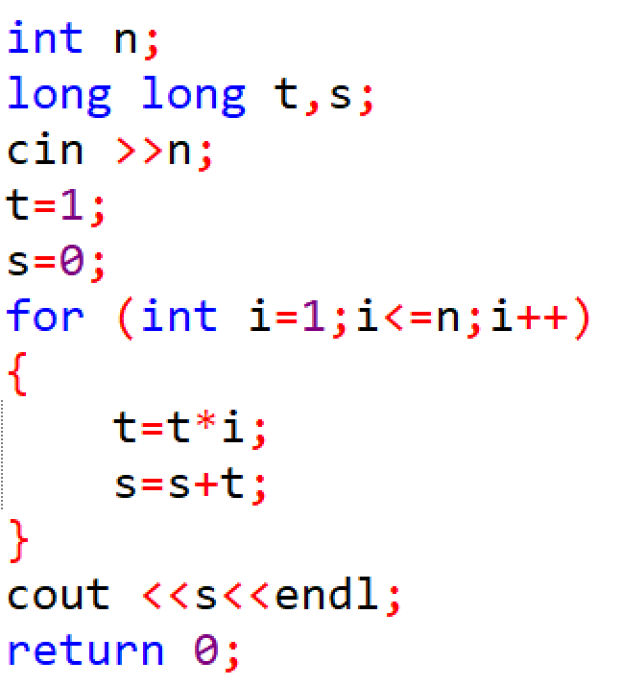
求阶乘和

Slide 18
数列求和
题目描述
求Sn=a+aa+aaa+…+aa…aaa（有n个a）之值，其中a是一个数字。 例如：2+22+222+2222+22222（n=5），n由键盘输入。
输入
n
输出
a=2 时的Sn
样例输入
5
样例输出
24690

Slide 19
问题分析
以（2+22+222+2222+22222）为例
数字生成过程：
2
2*10+2=22
22*10+2=222
222*10+2=2222
2222*10+2=22222

Slide 20
问题分析
以（2+22+222+2222+22222）为例
数字生成过程：
2
2*10+2=22
22*10+2=222
222*10+2=2222
2222*10+2=22222
令t=2；
用一个循环重复计算t=t*10+2；
将生成的数字t累加到s上即可。

Slide 21
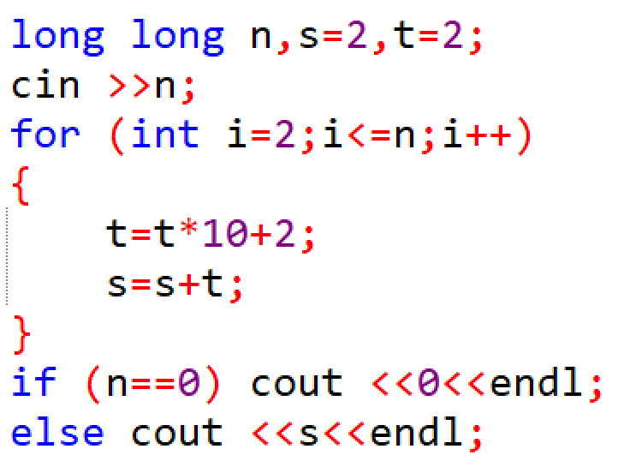
程序代码

Slide 22
折纸
把一张厚度是a的纸对折n次，你能算出厚度是多少吗？如果一层楼高度3米，折纸高达几层楼。
【输入格式】
输入两个数a、n，a是纸张厚度，n是对折次数。
【输出格式】
输出二行，第一行是折纸厚度（保留一位小数），第二行是楼层（忽略小数部分）。
【输入样例】
0.1 20
【输出样例】
104857.6
34953

Slide 23
问题分析
用循环模拟折纸过程
每折一次，厚度增加一倍。
重复n次

Slide 24
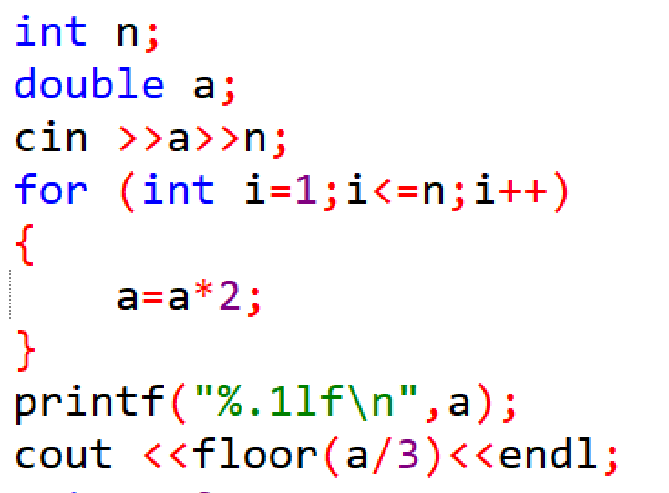
问题分析
用循环模拟折纸过程
每折一次，厚度增加一倍。
重复n次

Slide 25
储蓄业务
储蓄所办理储蓄业务有存款、取款，下面是业务记录，你能算出存款增加了多少？
存950
取500
存800
取1200
存300
【输入格式】
N+1行，第一行n，表示下面有n行数据。每组数据有2个整数，一个数表示操作，1表示存款，2表示取款。第二个数为钱数。
【输出格式】
一个整数。

Slide 26
储蓄业务
【输入样例】
5
1 950
2 500
1 800
2 1200
1 300
【输出样例】
350

Slide 27
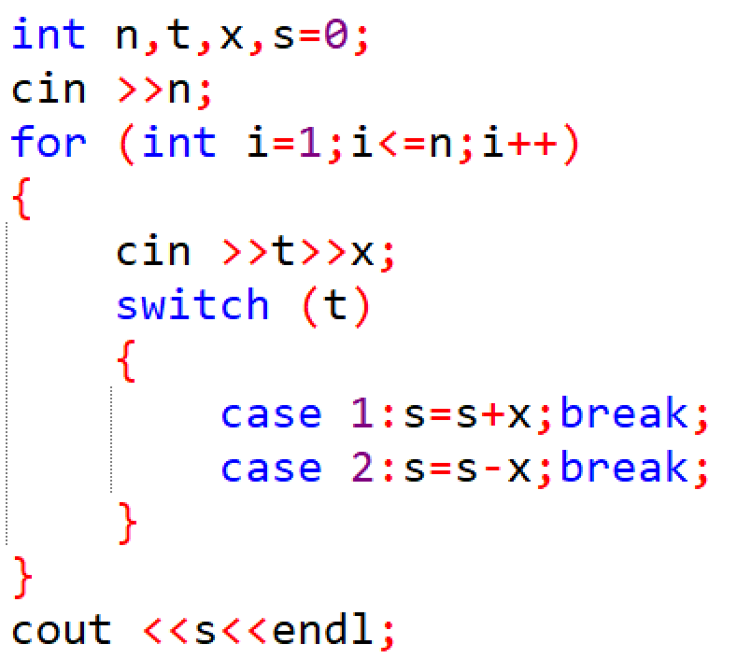
储蓄业务

